Slide 1

DEVOPS: Desarrolla y despliega como un PRO API

Slide 2
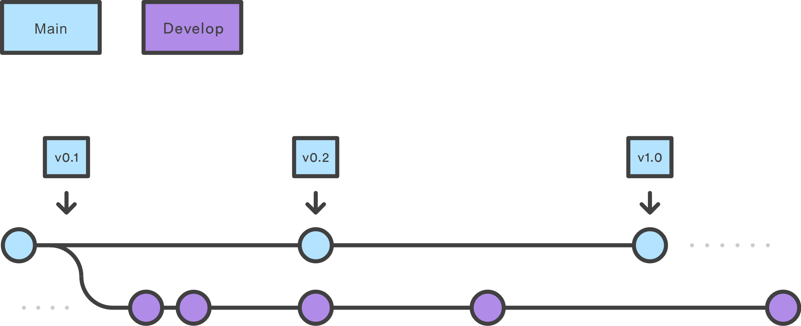

GIT FLOW
https://www.atlassian.com/git/tutorials/comparing-workflows/gitflow-workflow

Slide 3
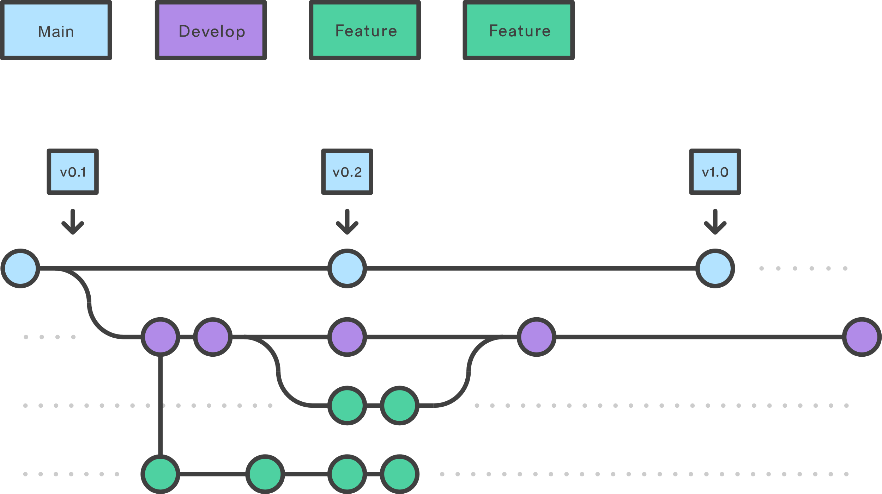
GIT FLOW
FEATURES

Slide 4
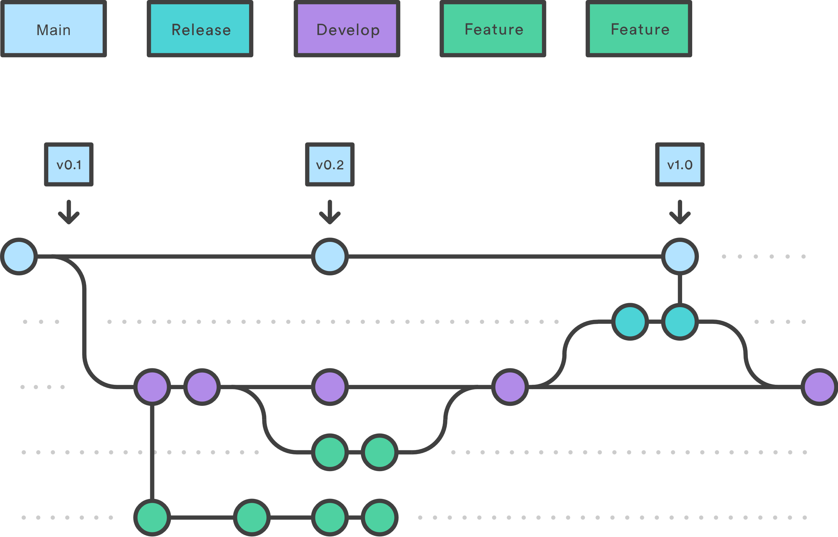
GIT FLOW
RELEASE

Slide 5
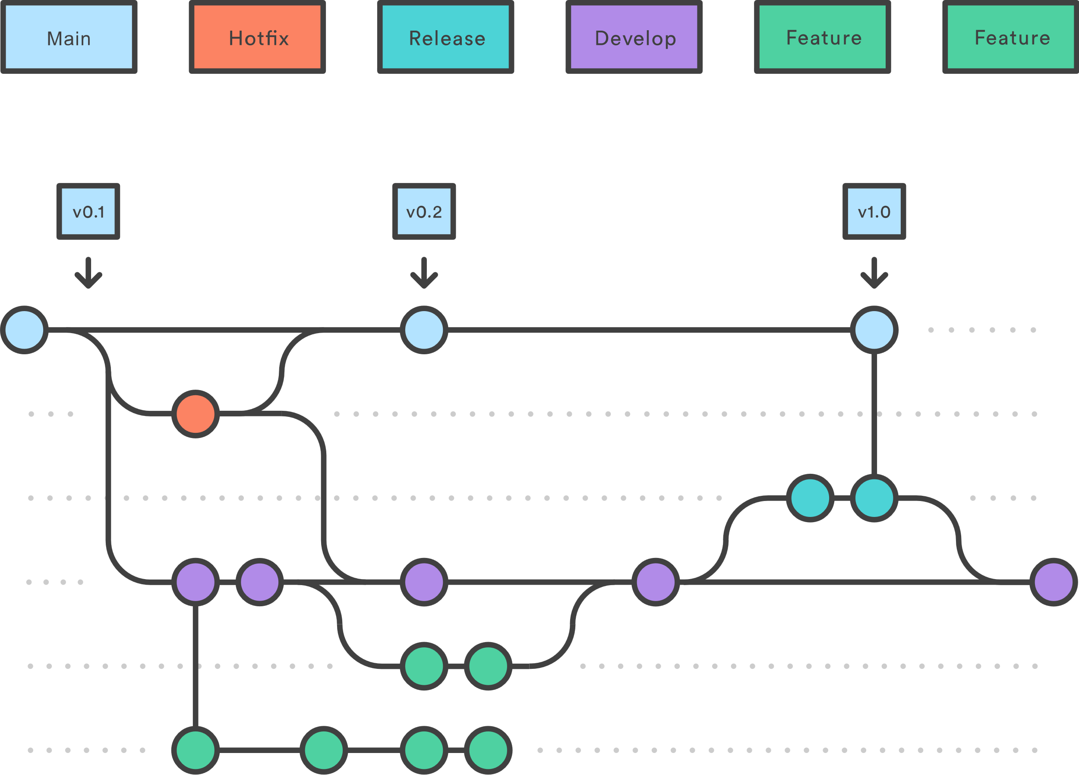
GIT FLOW
HOTFIX

Slide 6

MAVEN
Gestión de dependencias
Modelo de construcción basado en convenciones
Plugin architecture
Multi-plataforma
Integración con otros sistemas
Comunidad activa
Notes:
Maven es una herramienta de gestión de proyectos y construcción de software que tiene las siguientes características clave:
Gestión de dependencias: Maven permite gestionar las dependencias del proyecto de manera efectiva, descargando las bibliotecas necesarias automáticamente desde los repositorios remotos.
Modelo de construcción basado en convenciones: Maven se basa en un modelo de construcción basado en convenciones, lo que significa que asume ciertos convenios y estructuras comunes para los proyectos, reduciendo la configuración necesaria y acelerando el proceso de construcción.
Plugin architecture: Maven tiene una arquitectura de plugins que permite ampliar su funcionalidad con una amplia variedad de plugins disponibles para diferentes tareas de construcción, tales como compilación, pruebas, empaquetamiento, etc.
Documentación incorporada: Maven tiene una documentación incorporada que permite generar informes y documentación sobre el proyecto, incluyendo información sobre dependencias, estadísticas de cobertura de pruebas, etc.
Multi-plataforma: Maven es multiplataforma, lo que significa que se puede ejecutar en cualquier sistema operativo compatible con Java.
Integración con otros sistemas: Maven se integra con otros sistemas como repositorios de artefactos, herramientas de integración continua, sistemas de seguimiento de errores, etc.
Comunidad activa: Maven cuenta con una comunidad activa de desarrolladores y usuarios que contribuyen constantemente a su evolución y mejora.

Slide 7
MAVEN
pom.xml (Project Object Model)
Identificación del proyecto
<groupId>com.inerza.ulpgc.devopscourse</groupId>
<artifactId>bookReviewAPI</artifactId>
<version>1.0.0</version>
Dependencias
<dependencies>
<dependency>
<groupId>org.mapstruct</groupId>
<artifactId>mapstruct</artifactId>
<version>1.4.2.Final</version>
</dependency>
<dependencies>
Notes:
El archivo pom.xml (Project Object Model) es el corazón de cualquier proyecto Maven y es un archivo XML que contiene información esencial sobre el proyecto y su construcción. Las principales características del archivo pom.xml son las siguientes:
Identificación del proyecto: El archivo pom.xml contiene información básica sobre el proyecto, como su nombre, identificador de grupo, versión, etc.
groupId uniquely identifies your project across all projects. A group ID should follow Java's package name rules. This means it starts with a reversed domain name you control. For example,org.apache.maven, org.apache.commonsorg.apache.maven, org.apache.maven.plugins, org.apache.maven.reporting
artifactId is the name of the jar without version. If you created it, then you can choose whatever name you want with lowercase letters and no strange symbols. If it's a third party jar, you have to take the name of the jar as it's distributed.eg. maven, commons-math
version if you distribute it, then you can choose any typical version with numbers and dots (1.0, 1.1, 1.0.1, ...). Don't use dates as they are usually associated with SNAPSHOT (nightly) builds. If it's a third party artifact, you have to use their version number whatever it is, and as strange as it can look. For example,
Dependencias: El archivo pom.xml permite especificar las dependencias necesarias para construir el proyecto, incluyendo la versión y el tipo de cada dependencia.
Build Settings: El archivo pom.xml permite especificar la configuración de la construcción, como la dirección de compilación, la estructura de los archivos fuente, la versión de Java requerida, etc.
Plugins: El archivo pom.xml permite especificar los plugins necesarios para la construcción y el empaquetamiento del proyecto, así como configurar los parámetros de cada plugin.
Repositorios: El archivo pom.xml permite especificar los repositorios remotos donde se deben buscar las dependencias del proyecto.
Propiedades: El archivo pom.xml permite definir propiedades que se pueden utilizar en otros lugares en el archivo, como la versión de un plugin o la versión de una dependencia.
Herencia de proyectos: El archivo pom.xml permite especificar un proyecto padre desde el que se heredan configuraciones y dependencias, permitiendo una reutilización eficiente de la configuración.
En resumen, el archivo pom.xml es un archivo de configuración esencial en Maven que permite controlar y coordinar la construcción del proyecto, gestionar las dependencias y plugins, y definir los aspectos clave de la construcción y el empaquetamiento del software.

Slide 8
MAVEN
pom.xml (Project Object Model)
Build
<build>
<finalName>book-review</finalName>
<plugins>
<plugin>
<artifactId>maven-compiler-plugin</artifactId>
<version>3.5.1</version>
<configuration>
<source>19</source>
<target>19</target>
<annotationProcessorPaths>
<path>
<groupId>org.mapstruct</groupId>
<artifactId>mapstruct-processor</artifactId>
<version>1.4.2.Final</version>
</path>
</annotationProcessorPaths>
</configuration>
</plugin>
<plugin>
<groupId>org.springframework.boot</groupId>
<artifactId>spring-boot-maven-plugin</artifactId>
</plugin>
</plugins>
</build>
Propiedades
<properties>
<java.version>19</java.version>
</properties>
Notes:
El archivo pom.xml (Project Object Model) es el corazón de cualquier proyecto Maven y es un archivo XML que contiene información esencial sobre el proyecto y su construcción. Las principales características del archivo pom.xml son las siguientes:
Identificación del proyecto: El archivo pom.xml contiene información básica sobre el proyecto, como su nombre, identificador de grupo, versión, etc.
groupId uniquely identifies your project across all projects. A group ID should follow Java's package name rules. This means it starts with a reversed domain name you control. For example,org.apache.maven, org.apache.commonsorg.apache.maven, org.apache.maven.plugins, org.apache.maven.reporting
artifactId is the name of the jar without version. If you created it, then you can choose whatever name you want with lowercase letters and no strange symbols. If it's a third party jar, you have to take the name of the jar as it's distributed.eg. maven, commons-math
version if you distribute it, then you can choose any typical version with numbers and dots (1.0, 1.1, 1.0.1, ...). Don't use dates as they are usually associated with SNAPSHOT (nightly) builds. If it's a third party artifact, you have to use their version number whatever it is, and as strange as it can look. For example,
Dependencias: El archivo pom.xml permite especificar las dependencias necesarias para construir el proyecto, incluyendo la versión y el tipo de cada dependencia.
Build Settings: El archivo pom.xml permite especificar la configuración de la construcción, como la dirección de compilación, la estructura de los archivos fuente, la versión de Java requerida, etc.
Plugins: El archivo pom.xml permite especificar los plugins necesarios para la construcción y el empaquetamiento del proyecto, así como configurar los parámetros de cada plugin.
Repositorios: El archivo pom.xml permite especificar los repositorios remotos donde se deben buscar las dependencias del proyecto.
Propiedades: El archivo pom.xml permite definir propiedades que se pueden utilizar en otros lugares en el archivo, como la versión de un plugin o la versión de una dependencia.
Herencia de proyectos: El archivo pom.xml permite especificar un proyecto padre desde el que se heredan configuraciones y dependencias, permitiendo una reutilización eficiente de la configuración.
En resumen, el archivo pom.xml es un archivo de configuración esencial en Maven que permite controlar y coordinar la construcción del proyecto, gestionar las dependencias y plugins, y definir los aspectos clave de la construcción y el empaquetamiento del software.

Slide 9
MAVEN
Maven Repository
https://mvnrepository.com/repos/central
Nexus Repository Manage
https://nexus3.onap.org/

Slide 10

MAVEN
https://start.spring.io/

Slide 11
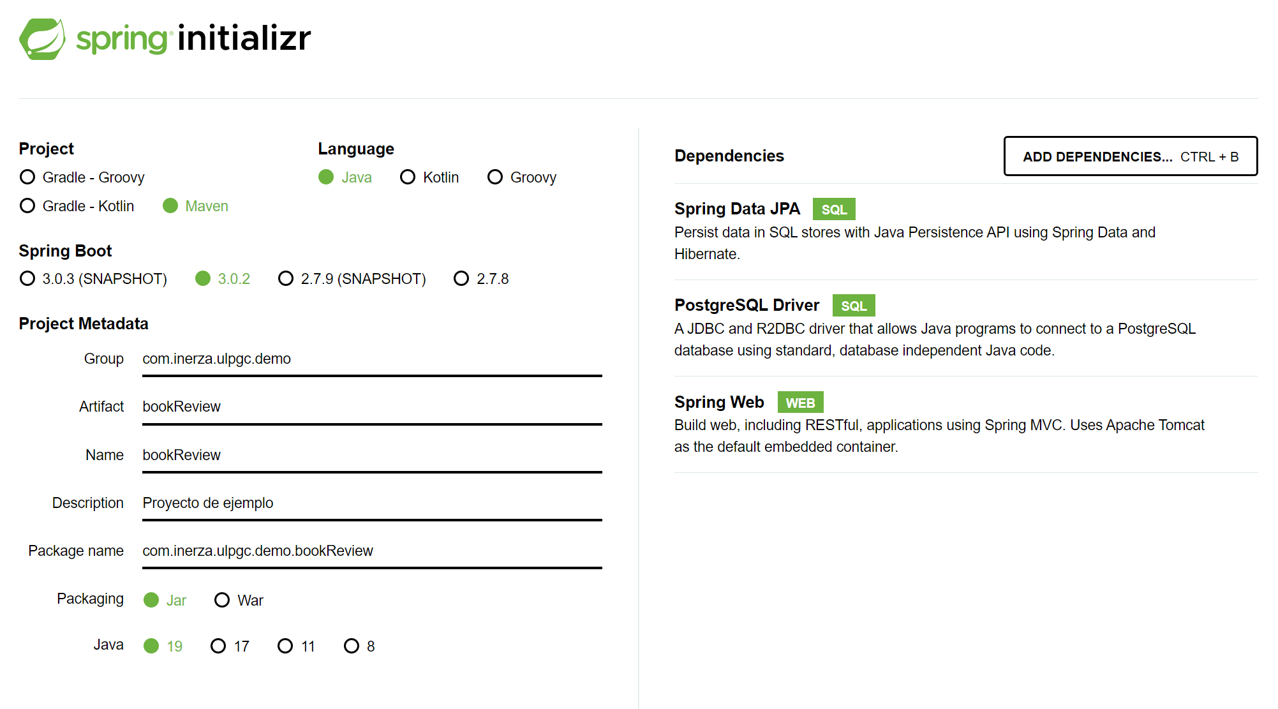
MAVEN

Slide 12
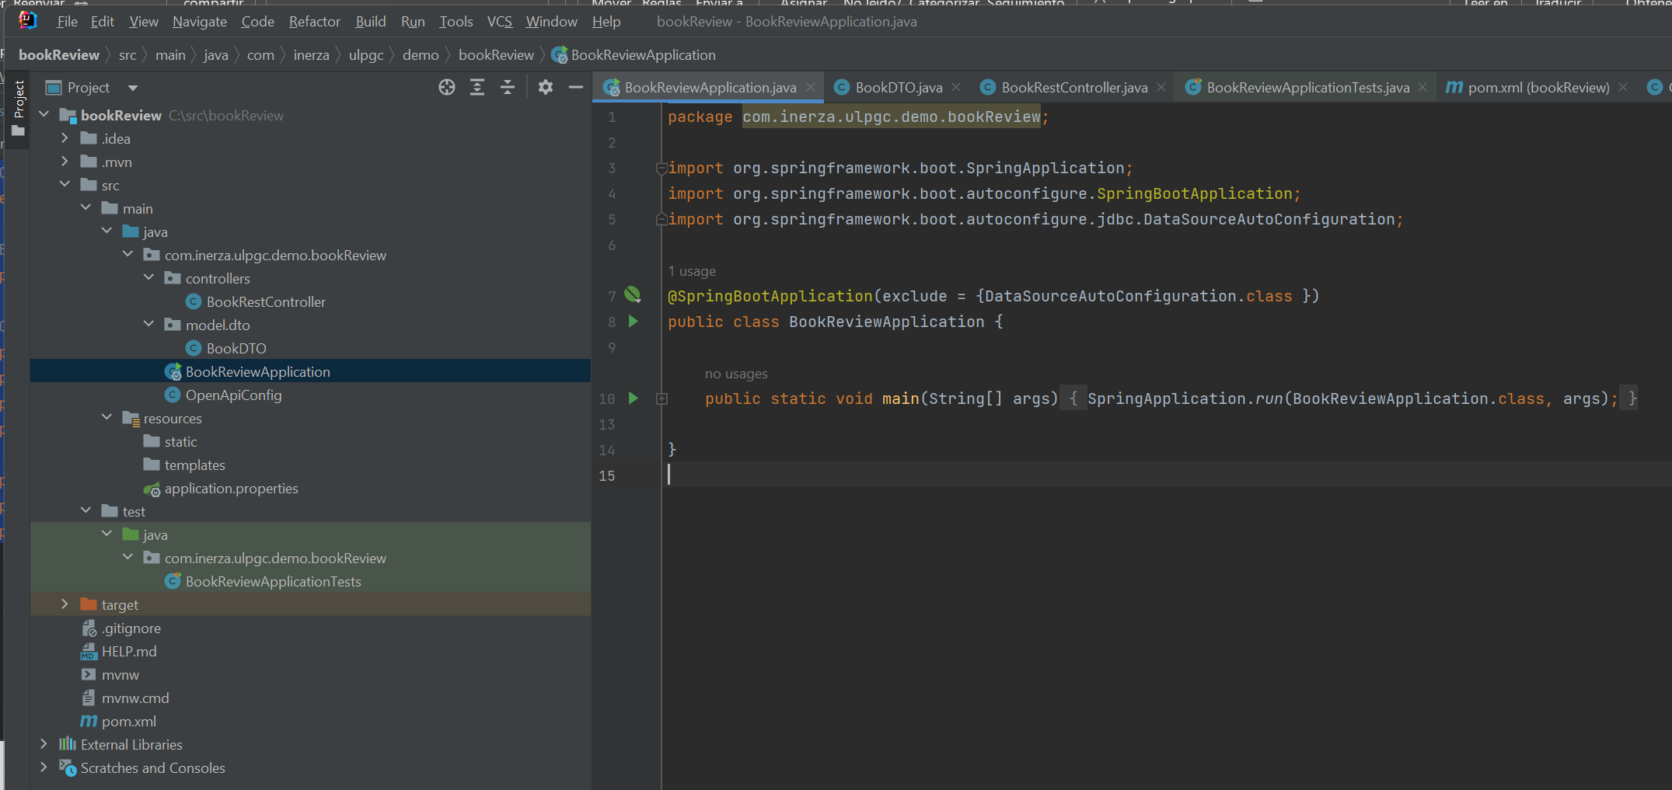
API

Slide 13
API RESTful
Transferencia de estado representacional (REST)
Interfaz uniforme
Tecnología sin estado
Escalabilidad
Flexibilidad (desacoplamiento cliente/servidor)
Independientes tecnología

Slide 14
API RESTful – Buenas Prácticas
Nombrado de recursos
Acciones
POST
PUT
GET
DELETE
Sustantivos
Plural
Minúscula
Usamos guiones para separar palabras
No acabar en /
No usar extensiones

Slide 15
API RESTful – Ejemplos
GET https://api.my-company.com/library/book-reviews
GET https://api.my-company.com/library/book-reviews/?book-name=%lord of%
GET https://api.my-company.com/library/book-reviews/{id}
POST https://api.my-company.com/library/book
PUT https://api.my-company.com/library/book-reviews/{id}
GET https://api.my-company.com/library/book-reviews/{id}/books
POST https://api.my-company.com/library/book-reviews/créate/
GET https://api.my-company.com/library/book-reviews.json
GET https://api.my-company.com/library/bookReviews

Slide 16
API RESTful – Respuesta
Estado:
2XX indican el procesamiento correcto,
Códigos 4XX y 5XX indican errores
Códigos 3XX indican la redirección de URL.
Cuerpo:
'{"name":"John", "age":30}'

Slide 17
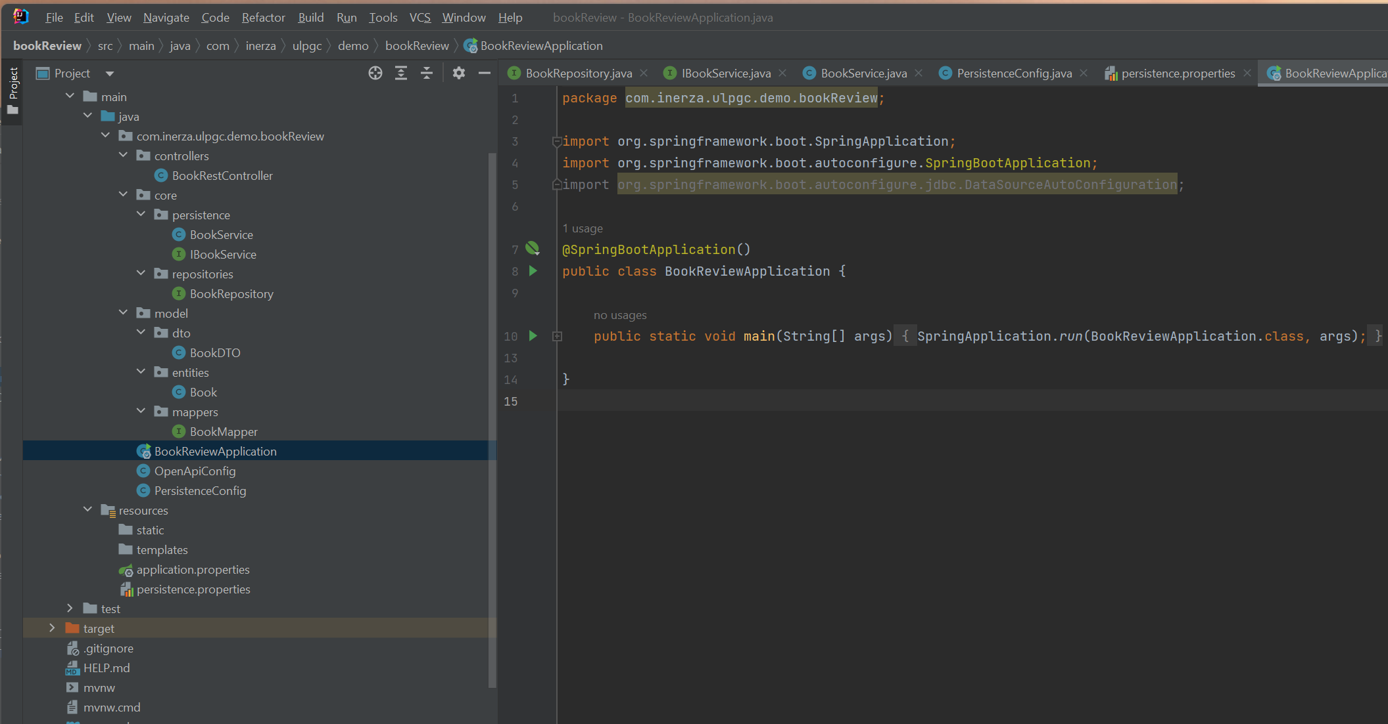
API

Slide 18


JPA - ORM
Object Relational Mapping (ORM)
Java Persistence API (JPA)
ORM
JPA
Hibernate/MyBatis

Slide 19



Código fuente
https://github.com/grupoinetel/curso-devops-ulpgc
Haz tu Fork!!!

Slide 20
Completar los End Points de Books
Get a book by id
01
Create a book
02
03
04
Delete a book by id
Update a book

Slide 21
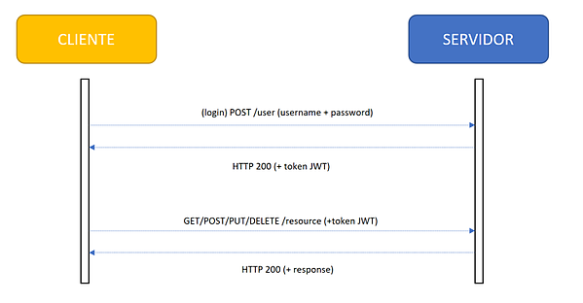
Seguridad
Token JWT
RETO
https://jwt.io/

Slide 22

¡GRACIAS!
www.inerza.com
www.grupoinetel.com

